Slide 1
HÜCRESEL SİSTEMLER VE ALT YAPI TABANLI KABLOSUZ AĞLAR HAZIRLAYAN:ONUR BULUT

Slide 2
1.GİRİŞ
Belirli bir alan boyunca yayılan, baz istasyonlarına sahip alt yapı tabanlı kablosuz ağlar erişim noktası (Access point) olarakta adlandırılırlar. Bu baz istasyonları bir omurga kablolu ağa mobil terminaller için erişim sağlar. Ağ kontrol fonksiyonları baz istasyonları tarafından gerçekleştirilen ve genellikle koordineli kontrolü kolaylaştırmak için baz istasyonları birbirine bağlanır. Altyapı tabanlı kablosuz ağlar örnekleri, cep telefonu sistemleri,kablosuz LAN ve anons sistemleri gösterilebilir. Altyapı tabanlı ağlarda Baz istasyon koordinasyonu iletim planlaması, dinamik kaynak ayırma, güç kontrolü ve yayınım için merkezi bir kontrol mekanizması sunar. Bunun gibi bireysel kullanıcıların performans gereksinimlerini karşılamak için daha etkin ağ kaynakları kullanılabilir. Ayrıca altyapı ile çoğu ağlar, mobil terminalleri baz istasyonlara doğrudan iletecek şekilde tasarlanmıştır.

Slide 3
Kablosuz ortamın en büyük sorunlarından biri de bant genişliği açısından oldukça sınırlı kaynaklara sahip olmasıdır. Bir kablosuz sistemden beklenen,
uygulamanın türüne ve kullanıcı sayısına bağlı olarak sınırlı bant genişliğini kullanıcılara mümkün olduğunca etkin bir şekilde paylaştırmasıdır. Kablosuz
sistemler, sınırlı bant genişliğini kullanıcılara tahsisetmek için ortam erişimi kontrol (Medium Access Control, MAC) protokolleri kullanırlar [1].
Şekil 1’de kablosuz ortam erişim teknikleri; çoklama, çoklu erişim ve kanal paylaştırma yöntemleri olmak üzere üç farklı kritere göre sınıflandırılmaktadır. Bu çalışmanın ikinci bölümünde, iletim ortamını çift yönlü kullanma (çoklama) yöntemleri ve Bölüm 3’de çoklu erişim teknikleri karşılaştırılmalı olarak verilmektedir.

Slide 5
2. ÇOKLAMA YÖNTEMLERİ
Haberleşme sistemlerinde iletişim için kullanılan kanal tek yönlü ya da çift yönlü olabilir. Tek yönlü kanal adından da anlaşıldığı gibi sadece bir yönde kullanılabilir. Örneğin; A ve B düğümleri tek yönlü bir kanal ile birbirine bağlanırsa, A düğümü kendi verisini B düğümüne önderebilirken; fakat, B düğümü kendi verisini A düğümüne gönderemez. Çift yönlü bir kanal her iki yönlü de kullanıma elverişlidir.Çift yönlü kanal yarı çift yönlü (half-duplex) ve tam çift yönlü (full-duplex) olmak üzere iki şekildedir.Yarı çift yönlü kanal, farklı zamanlarda her iki yönde bilgi gönderebilir ve alabilir. Tam çift yönlü kanal iseeş zamanlı olarak her iki yönde bilgi gönderebilir. Kablosuz ağlarda, yarı çoklama (half-duplexing) yaygın olarak zaman bölmeli çoklama (TDD) yöntemikullanılarak gerçekleştirilirken, tam çoklama (fullduplexing) frekans bölmeli çoklama (FDD) yöntemi kullanılarak gerçekleştirilir. TDD’de bir düğüm hem
gönderme hem de alma işlemini yapar; ancak, bu işlemi eş zamanlı olarak gerçekleştirmez. FDD’de ise bir düğüm eş zamanlı olarak bir kanaldan gönderme diğer kanaldan alma işlemini geçekleştirir. Bundan dolayı FDD, iki bölünmüş frekans bandına ihtiyaç duyar [2].

Slide 6
2.1. Frekans bölmeli çoklama (FDD)
FDD (Frequency Division Duplexing) iki yönlü radyo haberleşme sistemleri için kullanılan en yaygın çoklama tekniğidir. Bunun nedeni ise yukarı yönlü ve aşağı yönlü sinyalleri filtreler yardımıyla kolayca ayırabilmesidir. Çoğu mobil haberleşme sistemi FDD’yi kullanır. Şekil 2’de örnek bir frekans tahsisi ve modem konfigürasyonu görülmektedir. FDD sistemlerde yukarı bağlantı (uplink) ve aşağı bağlantı (downlink) için farklı frekans bantları kullanılır.Bunun dışında gönderme ve alma aynı anten üzerinden gerçekleştirilir. Bu yüzden yukarı bağlantı ve aşağı bağlantı bantlarını ayıran bir çoklayıcı kullanılır. Taşıyıcı frekans boşluğu yeterince geniş olmalıdır. Dar taşıyıcı boşluğu yüksek Q kalite faktörüne sahip çoklayıcı filtresi gerektirir [3].

Slide 7
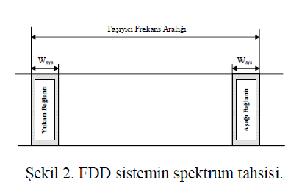

Slide 8
2.2. Zaman bölmeli çoklama (TDD)
TDD (Time Division Duplexing) iki yönlü radyo sistemlerinde kullanılan diğer bir çoklama tekniğidir. Bu teknikte baz istasyonu ve terminal aynı radyo frekans kanalından farklı zaman bölümlerinde sinyal iletirler. TDD sistemler yukarı bağlantı ve aşağı bağlantı için aynı frekans bandını kullanır. Çünkü her bir sinyal FDD sistemin yarı periyodunda veri iletir. Her bir bağlantı için kullanılan bant genişliği FDD’nin iki katıdır. Dolayısıyla FDD ve TDD için toplam bant genişliği aynıdır. TDD’nin en önemli özelliklerinden bir tanesi çoklayıcı gerektirmemesidir. Zira, yukarı bağlantı ve aşağı bağlantı sinyalleri zaman domeninde ayrılmıştır. Bununla birlikte TDD sistemleri TDMA’da olduğu gibi koruma süresi gerektirir [3].

Slide 9
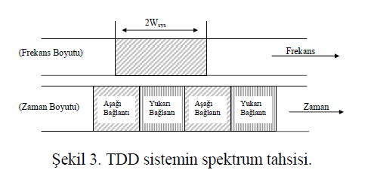

Slide 10
2.3. Kod bölmeli çoklama (CDD)
Bu teknikte ise kaynak düğüm ve hedef düğüm aynı radyo frekans kanalından aynı zaman diliminde özel bir kodlama yöntemi kullanılarak haberleşirler. “Akıllı” olarak adlandırılan bu kod (smart code), çoklu yol (multipath), gecikme yayılımı ve çoklu kullanıcılardan dolayı oluşan girişimi azaltabilir. İdeal durumda CDD (Code Division Duplexing) sistemi akıllı kod ile Shannan kapasitesine yakın bir kapasite sağlar. Bununla birlikte gerçekte akıllı kod mükemmel değildir. Dolayısıyla sistem performansı akıllı kodun yapısı sebebiyle düşer. CDD sistemi, teorik olur gürültü sınırlıdır (noise-limited). Sistem kapasitesi çok büyük olabilir ve sadece sistemde kullanılan akıllı kod sayısına bağlıdır. Fakat gerçekte gürültü sınırlı bir sistem yoktur, dolayısıyla CDD sistemi ortamda oluşan düşük seviye girişim tarafından etkilenir [4].

Slide 11
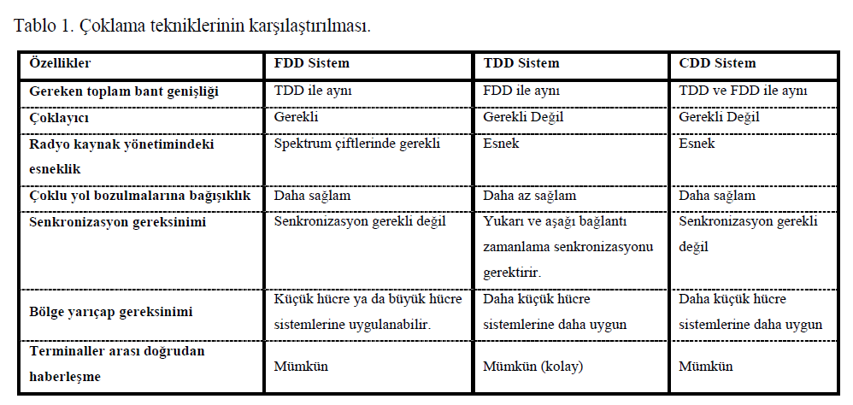

Slide 12
3. ÇOKLU ERİŞİM YÖNTEMLERİ
Çoklu erişim yöntemleri kablosuz ortamda sınırlı olan bant genişliği çok sayıda kullanıcıya aynı anda kullanma imkanı sağlamaktadır. Yaygın olarak bilinen
çoklu erişim yöntemleri şunlardır:
Frekans Bölmeli Çoklu Erişim (Frequency Division Multiple Access-FDMA)
Zaman Bölmeli Çoklu Erişim (Time Division Multiple Access-TDMA)
Kod Bölmeli Çoklu Erişim (Code Division Multiple Access-CDMA)
Uzay Bölmeli Çoklu Erişim ( Space Division Multiple Access-SDMA)

Slide 13
3.1. FDMA
FDMA hücresel sistemlerde kullanılan ilk çoklu erişim tekniklerinden biridir. Bu teknikte bant genişliği birkaç kanala bölünür. Kanallar sadece kullanıcılar talep ettiği zaman tahsis edilir. FDMA her bir kullanıcı için aynı anda tek bir kanal tahsis eder. FDMA’de tahsis edilen her bir kanal farklı frekans bandına sahiptir. Bu metot sınırlı erişime imkan tanımaktadır. Çünkü bir kullanıcı tarafından kullanılan frekans bandı diğer bir kullanıcı tarafından kullanılamaz. FDMA kanallar darbant genişliğine (30KHz) sahiptir ve çoğunlukla darbant sistemlerde uygulanabilir. FDMA senkronizasyon ya da zaman kontrolü gerektirmez. FDMA daha çok analog sistemlerde kullanılır. Dijital sistemlerin sağlamış olduğu avantajlardan tamamen faydalanmak için FDMA tekniği iyi bir çözüm değildir [1, 5].

Slide 14
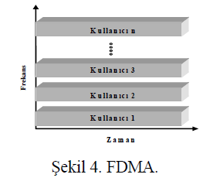

Slide 15
3.2. TDMA
TDMA belirli sayıdaki kullanıcının tek bir radyo frekans kanalına, farklı zaman dilimlerinde (slot),erişimini sağlayan sayısal iletim teknolojisidir. Sayısal haberleşme sistemlerinde sürekli bir iletim söz konusu değildir. Bu nedenle kullanıcılara ayrılan bant genişliği iletim zamanının her anında kullanılmaz. Bu tür sistemler için TDMA FDMA’e alternatif bir erişim tekniğidir. TDMA’de tüm bant genişliği sonlu bir süre için belirli kullanıcıya aittir. Çoğu durumda kullanılabilir bant genişliği, FDMA’e oranla daha az kanala bölünür ve kullanıcılar tüm kanal bant genişliğini kullanabildikleri zaman slotlarına yerleştirilirler. TDMA’de kullanıcılar aynı bant genişliğini paylaştıkları için dikkatli senkronizasyon gerektirir. Daha az kanal olduğu için kanallar arası girişim önemsizdir. Bu yüzden kanallar arası koruma süresi çok küçüktür. Koruma süresi TDMA patlamaları arasındaki boş süredir. TDMA’de alıcı filtreleri, FDMA’deki bant geçiren filtreler yerine zaman pencerelerine dönüşür. Sonuç olarak haberleşmedeki girişim önleyici koruma süresi senkronizasyon süresi kadar küçük olur. [3, 6, 7].

Slide 16
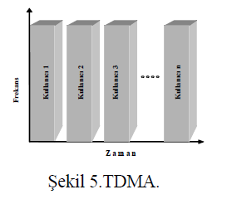

Slide 17
3.3. CDMA
CDMA yönteminde iletim ortamındaki tüm kullanıcılar aynı anda ve aynı frekans bandını kullanarak haberleşirler. Her bir kullanıcıya bilgiyi kodlaması için kullanacağı eşsiz bir kod dizisi tahsis edilir. Her kullanıcı diğer kullanıcıların kodlarına dik (orthogonal) olan kendi kod sözcüğüne sahiptir. Gönderilen bilgiyi tespit edebilmek için, alıcının verici tarafından kullanılan kod sözcüğünü bilmesi gerekir. Alıcı, kullanıcının kod dizisini bilir ve işareti aldıktan sonra kodunu çözerek orijinal bilgiyi yeniden elde eder. Bu, istenilen kullanıcı kodu ile diğer kullanıcı kodlarının arasındaki çapraz ilintinin (cross correlation) düşük olması ile mümkündür. Kod işaretinin bant genişliği bilgi işaretinin bant genişliğinden çok büyük seçildiğinden, kodlama işlemi bilgiyi geniş bir spektruma yayar ve bu yüzden yayılı spektrum (spread spektrum-SS) modülasyonu olarak da bilinir.

Slide 18
Sonuçta oluşan işaret SS işaretidir ve CDMA genellikle yaygın spektrum çoklu erişimi (spread spectrum multiple access, SSMA) olarak da adlandırılır. CDMA, TDMA’den farklı olarak kullanıcılar arasında zaman senkronizasyonu gerektirmez. Teorik olarak, sınırsız adette kullanıcı aynı kanalı aynı zamanda kullanabilirler. Bunun nedeni de Walsh Coding yönteminin uygulanmasıdır. Ancak kullanıcı sayısı arttıkça gürültü oranı artmaya başlar ve kalite giderek düşer [8].

Slide 19
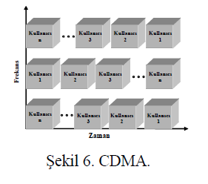

Slide 20
3.4. SDMA
SDMA, kullanıcıları uzaysal olarak ayırarak, frekans spektrumunun kullanımını optimize eder. SDMA’in ilk şekli, aynı frekansın farklı hücrelerde tekrar kullanıldığı hücresel kablosuz ağlardır ve bu tür ağlarda komşu kanal girişimini önlemek için hücrelerin yeterince ayrılması gerekir. Bu ise bir bölgedeki hücre sayısını ve frekansın tekrar kullanılabilirliğini sınırlandırır. Daha gelişmiş diğer bir yaklaşım, ağın kapasitesini daha da arttırabilir. Bu teknik, hücre içerisinde bir frekansın tekrar kullanılabilmesine imkan tanımaktadır ve antenlerin istenilen kullanıcıya yönlendirilmesi için zeki sinyal işleme ile desteklenmiş anten dizileri kullanan akıllı anten tekniklerini kullanır.

Slide 21
Bu anten dizileri dar hüzmeler oluşturabildiklerinden kullanıcılar arasındaki uzaysal ayırma yeterli olduğu miktarda, frekans tekrar kullanılabilir. Şekil 7 aynı hücrede, aynı kanalı kullanan üç SDMA kullanıcısını göstermektedir. Alıcı hüzme genişliğine sadece bir vericinin düşmesi zayıf bir ihtimaldir. Bu nedenle diğer çoklu erişim tekniklerinin SDMA ile birlikte kullanılması zorunlu hale gelir. Farklı alanlar, anten hüzmesi tarafından kapsanıyorsa TDMA veya CDMA kullanıldığında frekans tekrar kullanılabilir. Bununla birlikte farklı frekanslar için FDMA’de kullanılabilir.

Slide 22
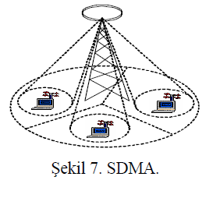

Slide 23
4. Sonuç
Kablosuz ortamın en büyük sorunlarından biri de bant genişliği açısından oldukça sınırlı kaynaklara sahip olmasıdır. Bununla birlikte kablosuz uygulamaların ve bu uygulamalardan faydalanmak isteyen kullanıcıların sayısı gün geçtikçe artmaktadır. Kablosuz haberleşme sistemleri üzerinde yapılan çalışmaların büyük bir kısmı sınırlı bant genişliğini etkin olarak kullanacak kablosuz erişim mekanizmaları üzerine yoğunlaşmaktadır. Bu çalışmada, kablosuz ortamda kullanılan erişim mekanizmaları, iletim ortamını çift yönlü kullanma, çoklu erişim ve kanal paylaştırma yöntemlerine göre sınıflandırılarak incelenmiştir. Ayrıca, çoklama ve çoklu erişim yöntemlerinin karşılaştırılması yapılmıştır. Yapılan araştırmalar sonucunda, kablosuz erişim yöntemlerinin zaman içerisinde FDMA’den SDMA tekniğine doğru bir gelişim gösterdiği saptanmıştır.

Slide 24
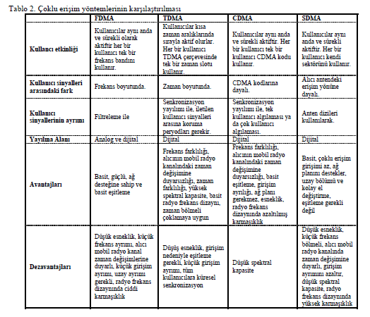

Slide 25
KAYNAKLAR
[1] Proakis, J.G., Dijital Communications, MC
GRAW-HILL INTERNATIONAL EDITIONS
NY 2e, 1989.
[2] Ray, S., The Deaf Node Problem in Wireless
Networks, MSc. Thesis, BOSTON
UNIVERSITY, COLLEGE OF
ENGINEERING, 2002.
[3] Stavroulakis, P., Interference Analysis and
Reduction for Wireless Systems, ARTECH
HOUSE, 2003.
[4] Lee, W.C.Y., Analysis and Realization of a
physical CDD system, WIRELESS
COMMUNICATIONS AND MOBILE
COMPUTING, Vol. 3, pp 571-583, 2003.

Slide 26
[5] http://www.iec.org
[6] Jung, P., Time Division Multiple Access
(TDMA), WILEY ENCYCLOPEDIA OF
TELECOMMUNICATIONS, December 2002.
[7] Kasengulu, K.T., A Comparasion Study
Between TDMA and FDMA in Dijital
Wireless Systems, ISSUE OF SPREAD
SPECTRUM SCENE, Vol.6, 1, 1998.
[8] Karakoç, M., Üçüncü Nesil Kablosuz CDMA
Sistemler için Akıllı Anten Algoritmaları,
Yüksek Lisans Tezi, KOU, F.B.E, 2004.

